Slide 1
Цифровые решения для транспорта компании "Первый Бит"
Биктимеров Кирилл,
руководитель направления автоматизации логистики и автобизнеса, «Первый Бит» г. Новосибирск

Slide 2
Автоматизация логистики

Slide 3
Программные продукты 1С, поддерживающие работу с ЭПД
1С:Бухгалтерия
1С:Бухгалтерия государственного учреждения 2.0
1С:Бухгалтерия некоммерческой организации 8
1C:Управление нашей фирмой
1С:Розница 3.0
1С:Управление холдингом
1С:Управление производственным предприятием 1.3
1C:ERP Управление предприятием 2.5
1С:ERP. Управление холдингом
1С:Комплексная автоматизация
1C:Управление торговлей
1C:Управление автотранспортом Стандарт/ПРОФ
1С:Транспортная логистика, экспедирование и управление автотранспортом КОРП
мобильное приложение "1С-ЭПД" (Android (только с моб.телефона), iOS)
БИТ. Автотранспорт

Slide 4
Учёт автопарка
Учёт ТС
Документы ТС и водителей
ГСМ
Ремонты, ТО
ДТП, Штрафы
Управление персоналом, расчёт ЗП
Доходы и расходы
Учёт ТМЦ, шин, аккумуляторов

Slide 5
Бит.Автотранспорт

Slide 6
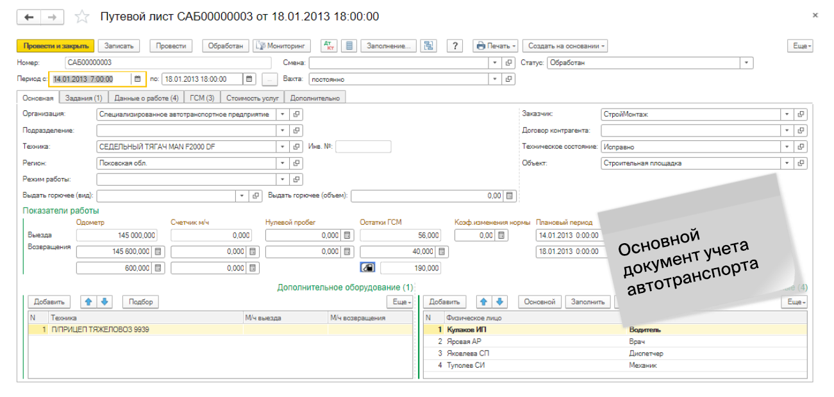
Путевой лист в Бит.Автотранспорт

Slide 7
1С:Управление автотранспортом

Slide 8
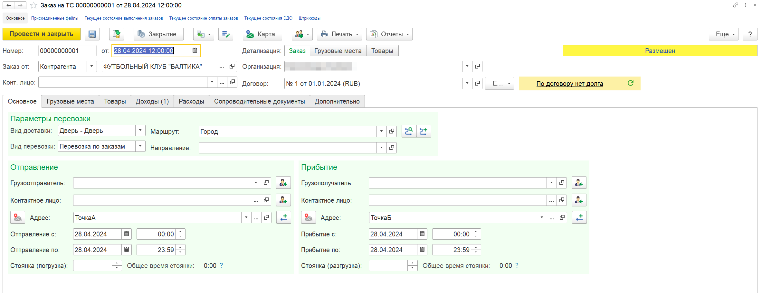
Заказ на ТС в 1C:Управление автотранспортом

Slide 9
Путевой Лист в 1C:Управление автотранспортом

Slide 10
Кейсы нашей компании

Slide 11
Учёт автопарка в «Baek Group»
Компания «Транспорт» входит в состав холдинга Baek Group и выполняет перевозки по нуждам холдинга, а также предоставляет услуги по аренде спецтехники и перевозкам на коммерческой основе.
Задачи:
Контроль и управление доставкой заказов от холдинга
Получение достоверной управленческой отчетности по доходам и расходам собственного автопарка
IT-решение: «1С:Управление автотранспортом» ПРОФ
Автоматизированы следующие участки:
Учет автопарка;
Формирование путевых листов;
Учёт и планирование ГСМ;
Учёт выработки и расчёт зарплаты водителей, механиков;
Нетиповой обмен с 1С:Управление торговлей
Интеграция с системой мониторинга ТС

Slide 12
Результаты проекта Baek Group
Результаты проекта:
Вдвое сократили время на передачу заданий на доставку.
Подсистема «Касса и банк» позволила централизовать всю работу в единой базе и выполнять разнесение банка и работу с эквайрингом из конфигурации 1С:УАТ.
Внедренная подсистема путевых листов не только ускорила в 3 раза выписку бланков для водителей
Цепочка документов Заказ на ТС- Путевой лист позволила делать анализ маржинальности не только отдельно взятого ТС, но и позволяет построить анализ по заказам, направлениям перевозок, транспортным колоннам
Благодаря интеграции с системой мониторинга заказчику доступна сравнительная аналитика расхода топлива по норме и факту.
Notes:
За счет обмена 1с:УАТ с 1С:УТ в реальном времени получают все заказы на доставку, которые логисты могли оперативно распределить на транспорт. Это доработка позволила вдвое сократить время на передачу заданий на доставку.
Подсистема Касса и банк позволила централизовать всю работу в единой базе и выполнять разнесение банка и работу с эквайрингом из конфигурации 1С:УАТ.
Внедренная подсистема путевых листов не только ускорила выписку бланков для водителей, но и позволила автоматизировать заполнение маршрута водителя, а также учитывать всю расходную часть путевки (ГСП, зарплата, командировочные). Цепочка документов конфигурации (Заказ на ТС- Путевой лист) дает нам аналитику по маржинальности не только отдельно взятого ТС, но и позволяет построить анализ по заказам, направлениям перевозок, транспортным колоннам
Благодаря интеграции с системой мониторинга заказчику доступна сравнительная аналитика расхода топлива по норме и факту. Система построения маршрутов и просчета расстояний позволяет логистам в моменте видеть критичные отклонения от маршрутов.

Slide 13
Комплексное управление перевозками в едином интерфейсе «1С:Управление автотранспортом» в «Регионинвест»
«Регионинвест» занимается междугородними грузоперевозками на протяжении более 15 лет. Автопарк- 32 автомобильные фуры.
Задачи:
Комплексное управление грузоперевозками в едином окне
Быстрый доступ к управленческой информации о заказах, затратах и прибыльности рейсов
Возможность расширять бизнес без необходимости расширения штата сотрудников, занимающихся обработкой документов.
Автоматизированы следующие участки:
Учет собственного автопарка и путевых листов
Управление заказами на транспорт
Тарификация и расчет услуг
Учет ГСМ и ТЖ
Учет работы водителей
Учет агрегатов
Интеграция с системой мониторинга ТС
Доработка «Планировщик загрузки транспорта»

Slide 14
Комплексное управление перевозками в едином интерфейсе «1С:Управление автотранспортом» в «Регионинвест»
Сократили на 50% ручные операции по формированию документов перевозку.
Ответ в течение 1 минуты по заявке экспедиторам, что позволило автопредприятию получать выгодные заказы.
Ведение учет автотранспорта и работу водителей в единой системе.
Контроль сроков ТТН, сроки документов водителей, ОСАГО, ПТС и хранение их в единой базе.
Единый реестр для клиентских заявок
В 3 раза ускорили работу диспетчеров, за счет доработки журнала заказов
В 2 раза ускорили формирование путевых и маршрутных листов за счет автоподстановки водителей, ТС и прицепов с прошлых заказов.
Автоматизировали разнесение выписок из бухгалтерской программы в «1С:Управление автотранспортном».
Notes:
Автоматизировали выпуск счетов, реализаций, и обмен первичкой с бухгалтерской программой, чем значительно сократили ручные операции.
Быстрый ответ в течение 30 секунд по заявке экспедиторам, что позволило автопредприятию получать выгодные заказы.
Ведение в единой системе учет автотранспорта и работу водителей.
Контроль сроков ТТН, сроки документов водителей, ОСАГО, ПТС и хранение их в единой базе.
Вести единый реестр для клиентских заявок.
Ускорили работу диспетчеров, за счет доработки журнала заказов, в котором отражается диспетчеру-логисту оперативная информация по заказу: выписан ли счет и реализация, сумма, водитель и ТС по заказу, есть ли фото и оригинал ТТН.
Ускорили формирование путевых и маршрутных листов 2 раза за счет автоподстановки водителей, ТС и прицепов с прошлых заказов.
В программе добавили печатные формы договоров с клиентами и перевозчиками и автоматизировали заполнение, ранее делали вручную. Это ускорило взаимодействие с клиентами и повысило их лояльность.
Автоматизировали разнесение выписок из бухгалтерской программы в «1С:Управление автотранспортном».

Slide 15
Интегратор эффективных ИТ-решений
26
^
лет опыта
100
построение инфраструктуры
автоматизация учета и бизнес-процессов
цифровизация
цифровая трансформация
^
офисов
8 000
^
сотрудников
300 000
^
постоянных клиентов

Slide 16
Кирилл Биктимеров
Руководитель направления
автоматизации
транспортной логистики и автобизнеса
+7 (960) 785-32-16
KIBiktimerov@1cbit.ru

